Slide 1
2018
HTTP协议原理实践分享
分享人：曲振飞
分享时间：2018.08.22

Slide 2
CONTENTS
1
2
3
4
http协议简介之三次握手
跨域CORS的形成原理及实现方案
基于http协议讲解缓存在服务中的应用
http长链接案例分析

Slide 3
Part one
HTTP协议简介之
三次握手
Trust me

Slide 4
TCP/IP五层网络
应用层
应用次
构建于TCP协议之上，为应用软件提供服务，应用层也是最高的一层直接面向用户，例如www万维网、FTP文件传输协议、DNS协议: 域名与IP的转换、邮件传输、DCHP协议。
传输层
传输层向用户提供可靠的端到端(End-to-End)服务，主要有两个协议分别是TCP、 UDP协议， 大多数情况下我们使用的是TCP协议，它是一个更可靠的数据传输协议。
网络层
数据链路层
物理层

Slide 5
传输层协议对比
TCP协议：
UDP协议：
面向链接: 需要对方主机在线，并建立链接。
面向字节流: 你给我一堆字节流的数据，我给你发送出去，但是每次发送多少是我说了算，每次选出一段字节发送的时候，都会带上一个序号，这个序号就是发送的这段字节中编号最小的字节的编号。
可靠: 保证数据有序的到达对方主机，每发送一个数据就会期待收到对方的回复，如果在指定时间内收到了对方的回复，就确认为数据到达，如果超过一定时间没收到对方回复，就认为对方没收到，在重新发送一遍。
面向无链接: 发送的时候不关心对方主机在线，可以离线发送。
面向报文: 一次发送一段数据。
不可靠: 只负责发送出去，至于接收方有没有收到就不管了。

Slide 6
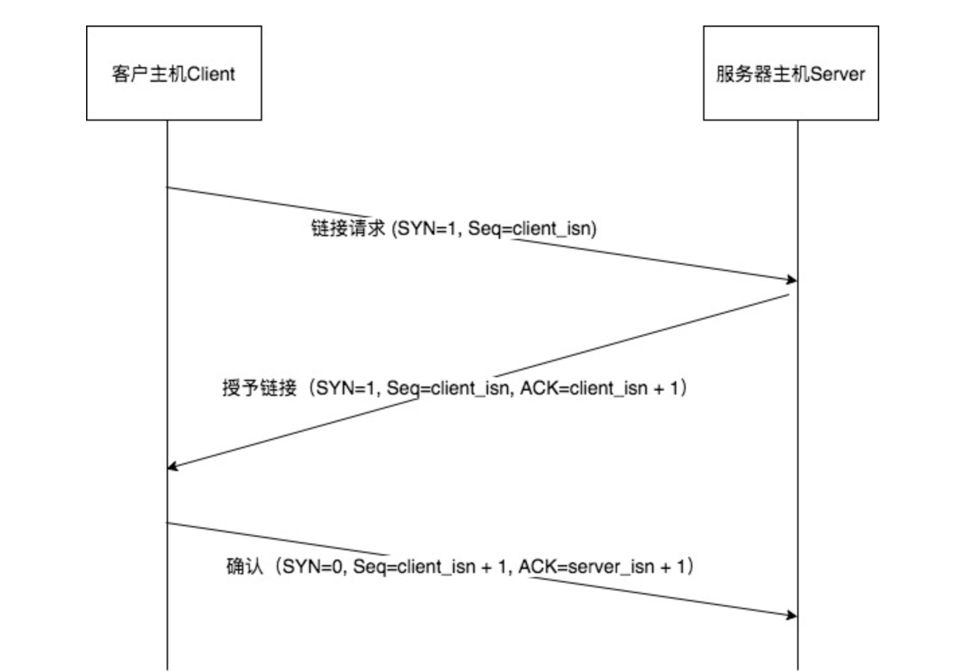
HTTP三次握手
第一次握手: 建立连接，客户端A发送SYN=1、随机产生Seq=client_isn的数据包到服务器B，等待服务器确认。
第二次握手: 服务器B收到请求后确认联机(可以接受数据)，发起第二次握手请求，ACK=(A的Seq+1)、SYN=1，随机产生Seq=client_isn的数据包到A。
第三次握手: A收到后检查ACK是否正确，若正确，A会在发送确认包ACK=服务器B的Seq+1、ACK=1，服务器B收到后确认Seq值与ACK值，若正确，则建立连接。
TCP标示:
SYN(synchronous建立联机)
2. ACK(acknowledgement 确认)
3. Sequence number(顺序号码)

Slide 7
Part two
跨域CORS的形成原理及实现方案
Trust me

Slide 8
跨域CORS的形成原理及实现方案
关于浏览器跨域的原理，一个请求在浏览器端发送出去后，是会收到返回值响应的，只不过浏览器在 解析这个请求的响应之后，发现不属于浏览器的同源策略(地址里面的协议、域名和端口号均相同)，会进 行拦截。如果是在curl里面发送一个请求，都是没有跨域这样一个概念的。

Slide 9
跨域CORS的形成原理及实现方案
基于HTTP协议的几种处理办法:
设置Access-Control-Allow-Origin
JSONP

Slide 10
Part three
基于http协议讲解缓存在服务中的应用
Trust me

Slide 11
基于http协议讲解缓存在服务中的应用
可缓存性
到期
Public
Pricate
No-cache
Max-age
s-maxage
max-stale
缓存头
Cache-Control
no-store
no-transform
must-revalidate
proxy-revalidate
其它
重新验证

Slide 12
基于http协议讲解缓存在服务中的应用
思考 ?
在页面中引入静态资源文件，为什么静态资源文件改变后，再次发起请求还是之前的内容， 没有变化呢？
在使用webpack等一些打包工具时，为什么要加上一串hash码？

Slide 13
Part four
http长链接案例分析
Trust me

Slide 14
http长链接案例分析
http的请求是在tcp链接之上进行发送，tcp链接分为长链接、短链接的概念，http发送请求的时候会先创建一个tcp链接，在tcp连接上把http请求的内容发送，并接收返回，这个时候一次请求就结束了，浏览器会和服务端商量，要不要把这次tcp链接给关闭到，如果不关闭，这个tcp链接就会一直开着，会有消耗，但是接下去如果还有请求，就可以直接在这个tcp链接上进行发送，那么就不需要经过三次握手这样的一个链接消耗，而如果直接关闭，那么在下次http请求的时候就需要在创建一个tcp链接，长链接是可以设置timeout的，可以设置多长时间在这个tcp链接上没有新的请求就会关闭。

Slide 15

http长链接案例分析
HTTP／1.1协议
长链接案例分析
The user can demonstrate on a projector or computer, or print the presentation and make it into a film to be used in a wider field.
The user can demonstrate on a projector or computer, or print the presentation and make it into a film to be used in a wider field.

Slide 16
http长链接案例分析
在http/2中有了一个新的概念信道复用，在TCP连接上可以并发的去发送http请求，链接一个网站只需要一个TCP链接(同域的情况下)。

Slide 17
2018
感谢您的观看
分享人：曲振飞
分享时间：2018.08.22

